Slide 1

Neo Life
Team4 : cleint PPT
이정욱, 김지헌

Slide 2
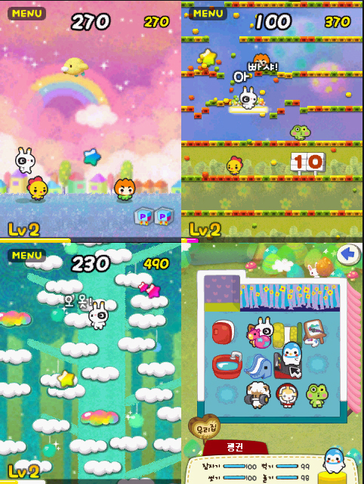
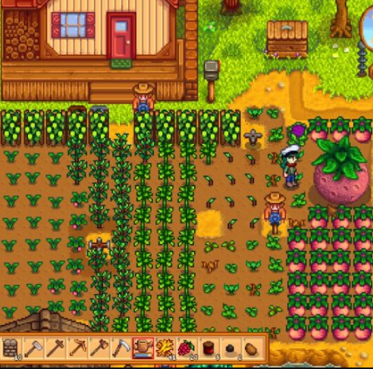
게임 소개 - Neo LIFE
자유 주제로서
기존 미니게임 천국을 모티브로 삼았으며
더 나아가 멀티플레이를 지원 하는 것을 목표로 삼았습니다.
더 나아가 미니게임 재화를 통해 작물을 기를 수 있는 시스템을
추가하는 것을 2차 목표로 삼았습니다.

Slide 3
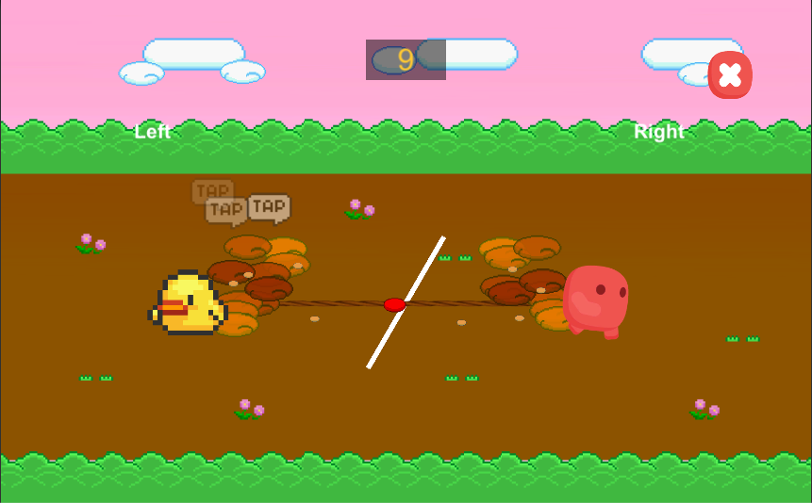
줄다리기 게임
줄다리기 게임
줄을 당겨 상대가 선을 밟게 만드는 게임
캐릭터 선택/ 멀티 플레이 지원
간단한 마우스 클릭 (모바일 touch)로 게임 진행
승자 DB 기록 까지 구현
추후 변수와 아이템 (추가 예정)

Slide 4
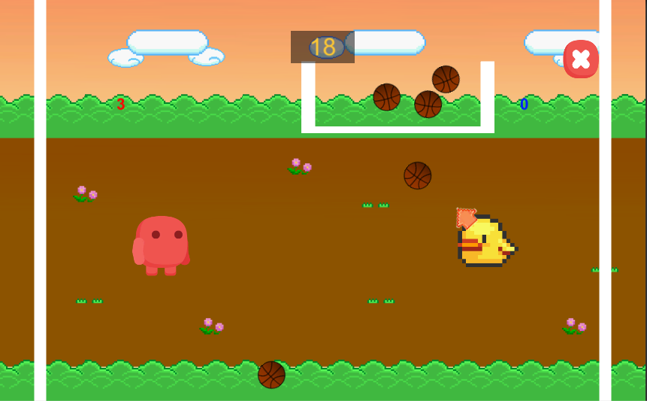
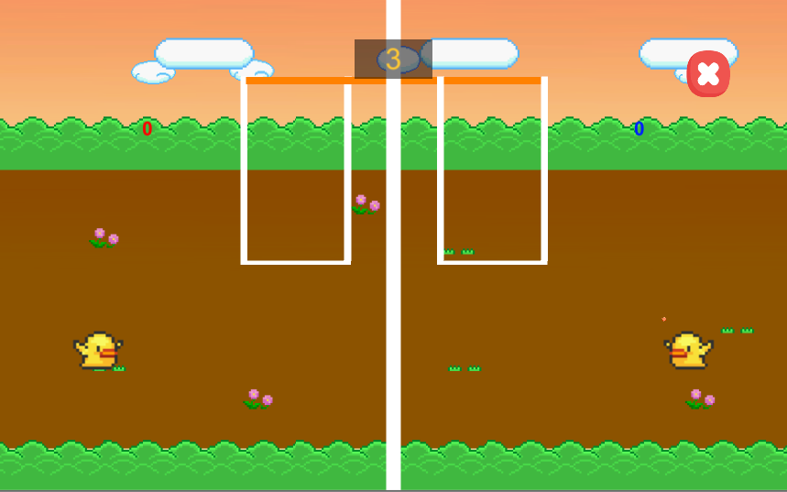
농구 게임
농구 게임
제한 시간 안에 공을 더 많이 넣는 게임
캐릭터 선택/ 멀티 플레이 지원
간단한 조작 (드래그 앤 드랍)
물리 동기화 이슈 방지를 위해 멀티는 다수의 골대 사용
추후 변수와 아이템 (추가 예정)
싱글 멀티

Slide 5
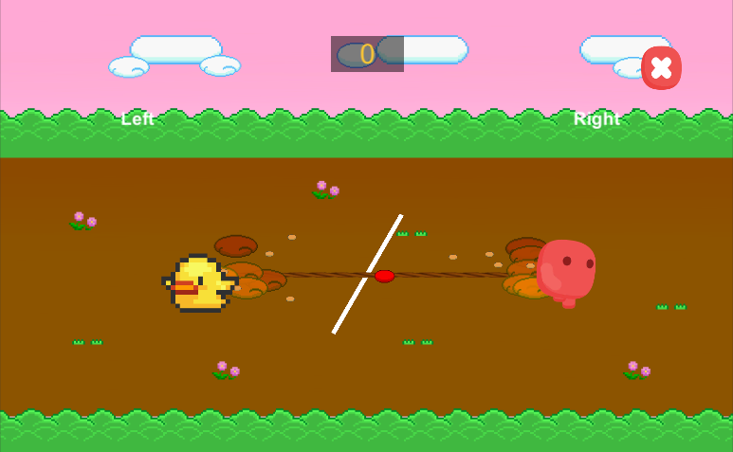
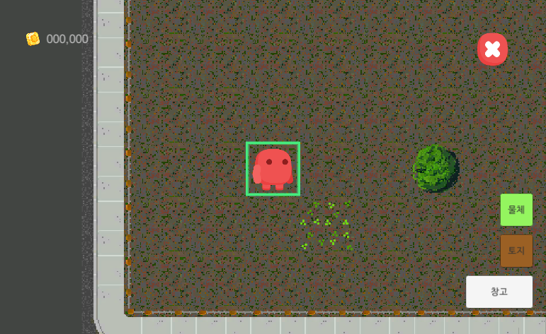
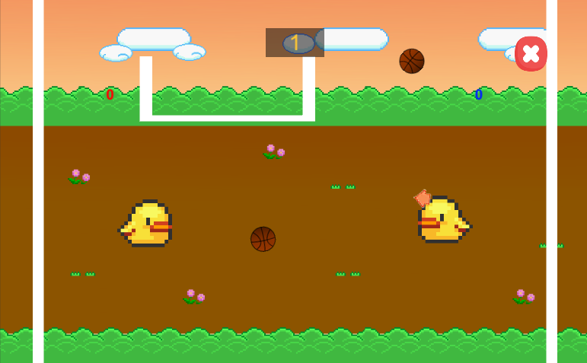
나만의 농장 - 개요
미니 게임
[미니 게임]
골드 재화 습득
[나만의 농장]
골드 재화 사용
토지 구입(황폐한 -> 비옥한)
농작물 생산(토마토, 감자 등등)
꾸미기(돌, 연못 등등)
[미니 게임]
수확 농작물 사용
캐릭터 스킬 레벨 업

Slide 6
클라이언트
[코어 게임]
- 줄다리기 게임- 공던지기 게임
[NetworkManager ]
- 클라이언트 비동기 패킷 처리
- PacketQueue
[ObjectPool]
- 오브젝트 풀을 이용한 객체관리
[Effect]
- TapEffect
- RunEffect
[Server ]
- 동기화 처리
(Client 부분)
[메인 UI]
- 구조
- 추가 계획
[캐릭터 & 장비]
- 데이터
- UI
- 시스템
[공용 게임 UI]
- In Game
- Popup
[나만의 농장]
- 개요
- Land Tile
- Object Tile
- 세이브 데이터

Slide 7


Network Manager -packet Queue
C#
C++ Boost
NetworkManager
Server
Json
Send Data
Async Socket
Packet
ReceiveHandler
-유니티 게임 업데이트 지장이 없도록 비동기 소켓 생성
-사용한 C# 소켓은 내부 스레드 생성 하므로 해당 클래스 Unity 함수 호출 불가.
-비동기 소켓을 마저 사용하기 위해
Task를 쌓아 두는 PacketQueue 작성
Unity Update중 Queue Data Task 실행.
work
Packet Queue

Slide 8



Object Pool
Object Pool
-Object Pool에 미리 할당한 객체들을 꺼내 사용
-소비된 Obejct를 Object Pool에 다시 넣어 재사용
-사용 과정에서 없어지는 것처럼
SetActive 활용
Pool.Add();
Pool.Get();
ball.destroyed();

Slide 9
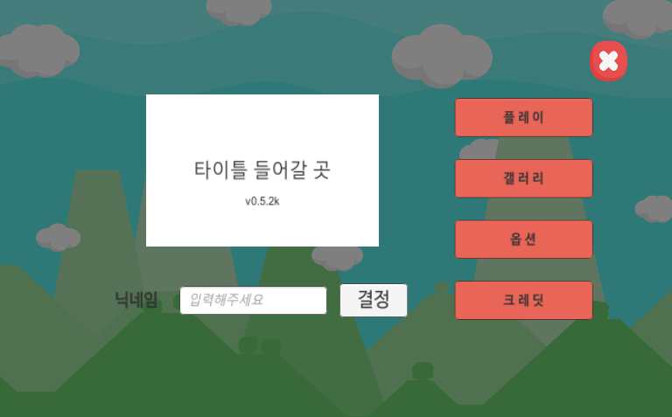
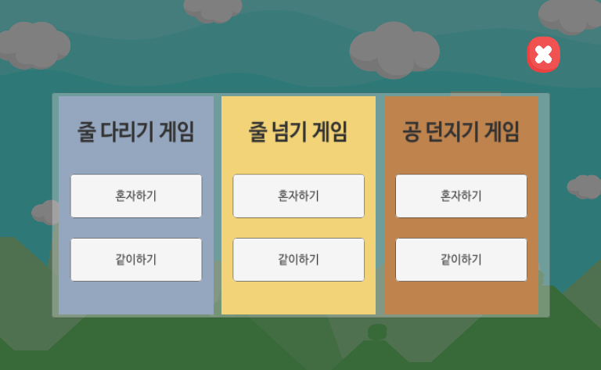
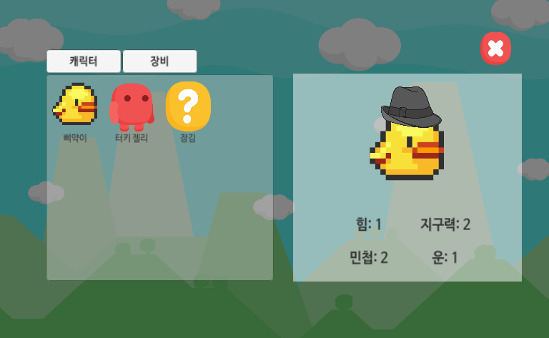
메인 UI 구조
게임 리스트 Panel
미니 게임 1
미니 게임 2
미니 게임 3
…
플레이할 게임을
선택하는 화면
갤러리 Panel
캐릭터 선택
장비 선택
스킬 선택
게임 내에서 보여질
캐릭터, 장비 그리고
사용할 스킬을 선택하는 화면
옵션 Panel
크레딧 Panel

Slide 10
메인 UI 추가 계획
임시 타이틀을 변경
나만의 농장 관련 UI 추가
게임 내 재화와 관련 UI 추가
캐릭터, 장비 및 스킬 강화 UI 추가

Slide 11
캐릭터 & 장비 - 데이터
Json
struct
dictionary
[JSON 포맷]
-Character Data
-Equipment Data
[임시 데이터 구조체 배열]
struct CharacterInfo.JsonData[]
struct EquipmentInfo.JsonData[]
[Dictionary 자료형]
<ID, CharacterInfo>
<ID, EquipmentInfo>
역직렬화
데이터
가공

Slide 12
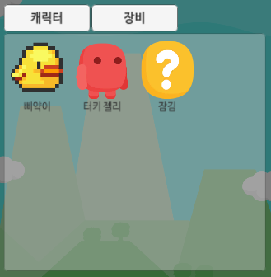
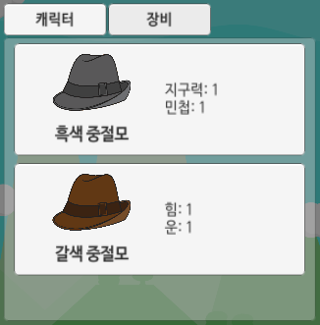
캐릭터 & 장비 - UI
[InventoryManager]
-CharacterInfos(Dictionary<ID, Class>)
-EquipmentInfos(Dictionary<ID, Class>)
Dictionary
Prefab Object
(동적 생성)
[GallaryPanel]
-Character Select Scroll View
-Equipment Select Scroll View
- 그래픽 리소스와 JSON 데이터의 추가로
아이템 양을 빠르게 늘릴 수 있음!

Slide 13



캐릭터 & 장비 – 시스템
[캐릭터 선택 Scroll View]
- 삐약이
- 터키 젤리
…
[장비 선택 Scroll View]
- 회색 페도라
- 갈색 페도라
…
[미니 게임]
- 줄다리기 게임
- 줄 넘기 게임
- 공 던지기 게임
[Inventory Manager]
- CharaceterInfo currentCharaceter
- EquipmentInfo currentEquipment
[나만의 농장]
- 캐릭터

Slide 14
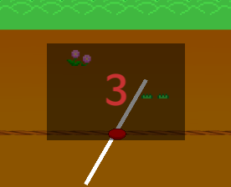


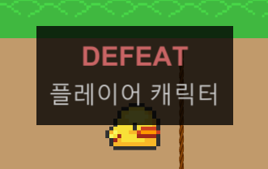
공용 게임 UI – In Game
게임 준비 시간
게임 진행 시간
승리 & 패배
CommonUI Manager 에서 Prefab으로 UI를 생성
대리자(Delegate)를 통해 게임 준비 시간이 끝나면 자동으로 게임 시작 함수가 호출

Slide 15
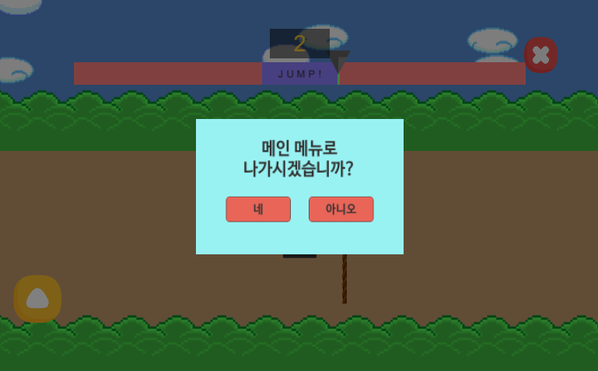
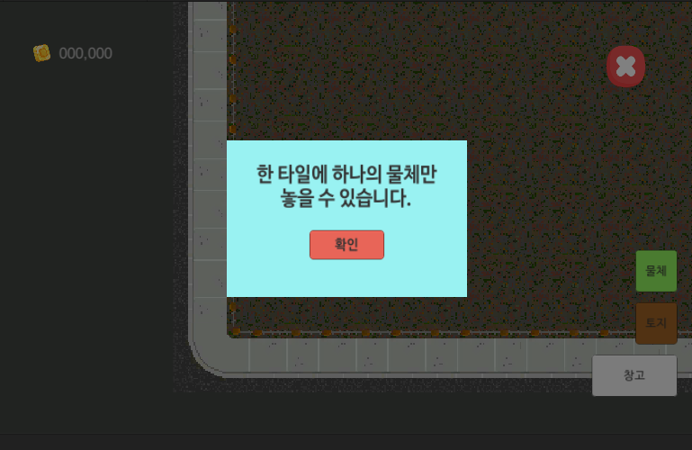
공용 게임 UI – 팝업
Popup Manager에서 ShowPopup 함수 호출
PopupData 구조체를 인자로 전달
‘네’ 또는 ‘확인’을 클릭 했을 때 Delegate를 사용하여 이벤트 함수 호출
[struct PopupData]
- String text -> 팝업 이벤트 설명 텍스트
- Bool okFlag -> 예 & 아니오 / 확인 표시 플래그
- Delegate callback -> 예 & 확인을 클릭 했을 때 이벤트

Slide 16



나만의 농장 – Land Tile
땅의 종류에 따라 플레이어가 취할 수 있는 액션이 다름
땅은 업그레이드 혹은 교체가 가능함
[황폐한 땅]
-쓰레기 제거만
가능한 땅
[비옥한 땅]
장식물 설치는 가능하지만
농작물은 생산할 수 없는 땅
교체
[농사용 땅]
장식물 설치는 불가능 하지만
농작물 생산은 가능한 땅
업그레이드

Slide 17









나만의 농장 – Object Tile
[Object Tile 부모 객체]
- 타일 타입
- 맵 좌표
상속
상속
상속
[Product Tile]
-작물 타입
-심은 시간
-수확 시간
[Decoration Tile]
- 장식물 타입
- 설치 비용
[Garbage Tile]
- 쓰레기 타입
- 처리 비용

Slide 18
나만의 농장 – 세이브 데이터
[ProductTile Data]
- 종류 (int)
- 위치 (Point)
- 심은 시간 (DateTime)
- 수확 시간 (DateTime)
Json
[PlayerPref]
- ObjectTile Data
- LandTile Data
- Resource Data
- 작물 수확 시간과 현재 시간을 비교하여
수확 가능 유무를 확인!
- 클라이언트를 종료했다가 켜도
진행 상황이 저장이 됨

Slide 19
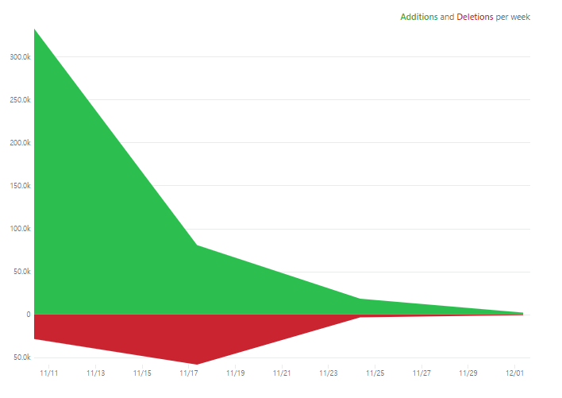
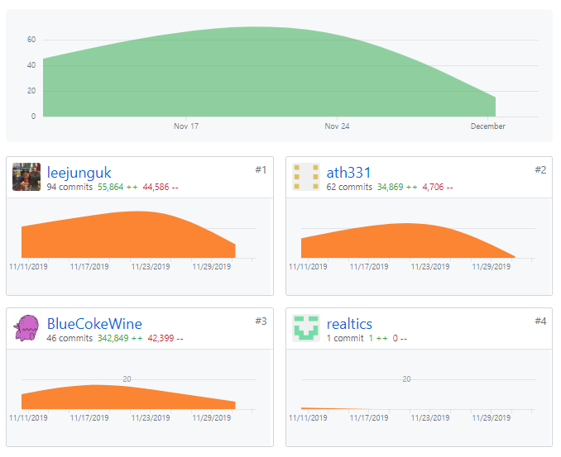
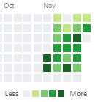
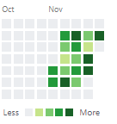
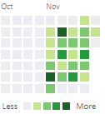
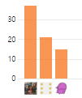
프로젝트 진행 상황
1주 – 협업 기초(Git 사용 ,Code Convention)
태환: 서버 기초 작업
지헌: - UI 기반 클래스 시스템
정욱: Single RopeGame Prototype
2주 – 프로토 타입(Prefab사용 동적 로딩, 변수 캐싱)
태환: Boost Server 작업
지헌: Inventory 시스템, Character시스템
정욱: Single BasketBallGame Prototype
3주 – Merge & Network(압축 포멧)
태환: Json Serialize & Packet
지헌: Character시스템,Common SingleTon, 줄넘기 게임
정욱: Merge System(팀원 시스템 게임에 적용)
4주 – NewGame & Network(객체 지향 코딩)
태환: 서버 통신(정욱과 협업) & DB 연결
지헌: NeoFarming 게임 제작(새로운 게임 제작)
정욱: 클라이언트 통신(태환과 협업) / MultiGame제작
5주 – 발표 준비( Json, DB, Web Hosting)
공통: 발표 준비를 위한 버그 수정
(newton json -> 안드로이드 사용 불가, 대체 json )
(외부 통신망에서 접속 가능하도록 Azure 서버 사용 웹 호스팅)
(모바일 사용 가능하도록 화면비 조정)

Slide 20

Neo Life
Team4 : Server PPT
안태환

Slide 21
목차
활성화 기능
서버 구조
개선방향

Slide 22
활성화기능
Client 다중접속
Client 동기화

Slide 23
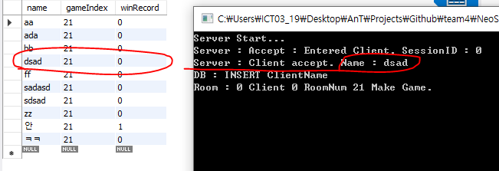
활성화기능
DB

Slide 24
서버 구조
Server Class
RoomMG
DB
Session

Slide 25
서버 구조
Server Class
RoomMG
DB
Session
AsyncAccept()
Client

Slide 26
서버 구조
Server Class
RoomMG
DB
Session
AsyncAccept()
Session 할당
(Client)
Session*
session풀을 이용하고
sessionID값으로 서버에서 클라를 구별.

Slide 27
서버 구조
Server Class
RoomMG
DB
Session
AsyncAccept()
Session 할당
AsyncRecv()
(Client)
Session*
session* 에서 패킷을 읽으면
DeSerializationJson()후 해당 패킷을 Server Class로 보내서
Server::ProcessPacket()을 통해 처리

Slide 28
서버 구조
Server Class
RoomMG
DB
Session
AsyncAccept()
Session 할당
AsyncRecv()
Packet 종류에 따른 처리
(Client)
Session*

Slide 29
개선방향
Packet처리를 Server Class가 아닌 Session에서 처리

Slide 30
개선방향 Packet처리를 Server Class가 아닌 Session에서 처리
기존 서버구조 : Session에서 JSON 역직렬화 -> Server Classs로 보냄 -> 처리
해당 구조의 문제점
Session들이 Server로 패킷을 보내서 처리하므로 ServerClass에 패킷이 모인다.
Lock걸기가 애매함.
Lock으로 인해서 RecvBuf에 데이터가 쌓이면 운영체제가 데이터를 관리 하는 과정에서 데이터가 잘릴 수 있다.
각종 중복 소스들의 함수화 필요.

Slide 31
Session들이 Server로 패킷을 보내서 처리하므로 ServerClass에 패킷이 모인다. 현재구조
Server Class
RoomMG
DB
Session
(Client)
Session*
(Client)
Session*
(Client)
Session*

Slide 32
Lock걸기가 애매함.
Server Class
RoomMG
DB
Session
Lock!
UnLock대기중..
UnLock대기중..
(Client)
Session*
(Client)
Session*
(Client)
Session*

Slide 33
해결방안 session마다 패킷을 처리하므로 LOCK제어가 수월
Server Class
RoomMG
DB
Session
(Client)
Session*
(Client)
Session*
(Client)
Session*
Session::ProcessPacket()
Session::ProcessPacket()
Session::ProcessPacket()

Slide 34
개선방향 – 클라우드 서버
클라우드 컴퓨팅에서 가상머신으로 서버를 돌릴 수 있다
외부아이피 접속해결

Slide 35
12월은..
서버구조를 변경하고 다듬는 것이 가장 큰 목표
안정성 위주로 작업

